Slide 1


Marketing de Afiliación para Pymes y Start Ups
23 de Junio 2022
www.tradedoubler.com

Slide 2
Índice
Inversiones en Marketing Digital 2021
Estrategias de Marketing de Afiliación para Pymes y Start Ups
  Qué es el Marketing de Afiliación
  Por qué Marketing de Afiliación para Pymes y Start Ups
  Categorías de Afiliados
  Caso de Éxito
  Grow: democratizando el acceso de las Pymes y Start Ups a estrategias de marketing de afiliación
  La importancia del análisis de datos

Slide 3
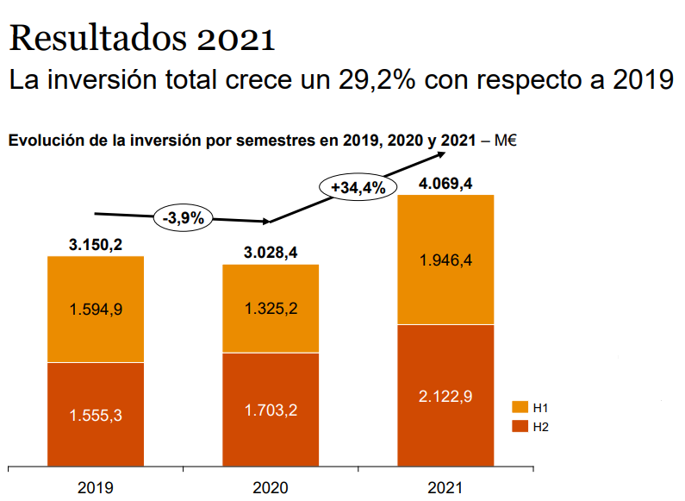
Inversiones en Marketing Digital (IAB)

Slide 4
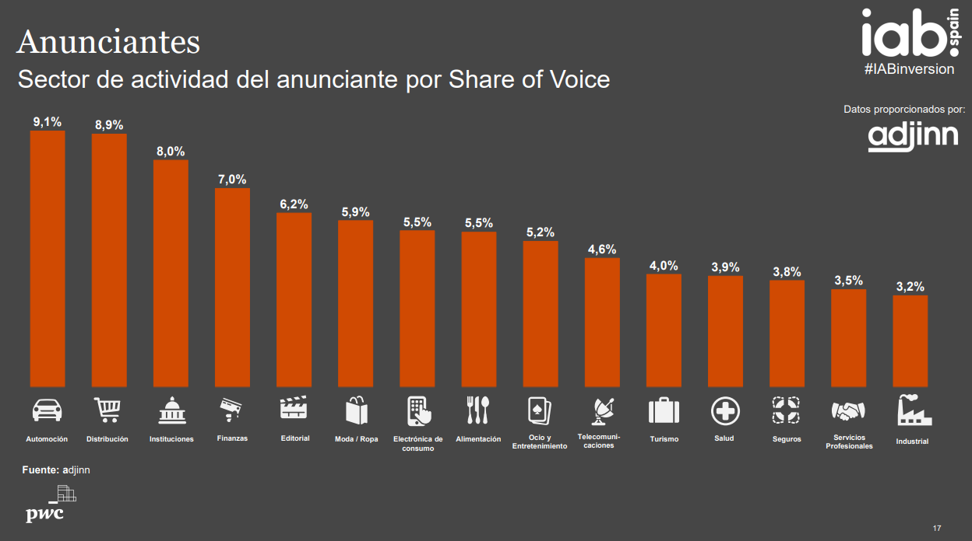
Inversiones en Marketing Digital por sectores

Slide 5
Top Tendencias 2022 (IAB)
Marketing de Afiliación: se mantuvo durante la pandemia y crece un 29,1% con respecto a 2020, superando por primera vez los 100 millones de euros de inversión, obteniendo así una considerable relevancia.
Marketing de Influencers ha crecido un 71,3% en 2021 versus 2020.
Los modelos de contratación automatizada como la Publicidad Programática continúan su tendencia creciente, aglutinando el 79,4% del total de inversión en medios digitales y creciendo 9,1 puntos porcentuales con respecto a 2020.
Estudio de Inversión Publicitaria 2022 – International Advertising Bureau

Slide 6
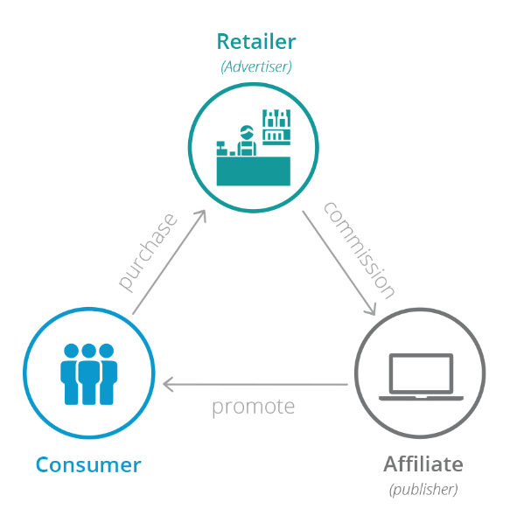
Qué es el Marketing de Afiliación
Estrategia de marketing digital orientada al 100% a resultados
Los afiliados publicitan a los anunciantes en sus canales/webs/modelos de negocio de marketing digital generando impresiones, tráfico y ventas hacia las webs de los anunciantes.
Los anunciantes pagan una comisión sobre venta generada

Slide 7
Marketing de Afiliación para Pymes y Start Ups
Económico y bajo riesgo: enfocado a resultados, sólo se paga por transacciones genuinas y validadas. ​
Modelos de pago: existen diferentes modelos de pago dependiendo de la campaña. ​
Transparencia: en todo momento se puede ver quién está promocionando a la marca y cómo lo está haciendo.​
Tiempo real: se puede medir la inversión publicitaria en tiempo real.​
Tráfico e imagen de marca: incremento del volumen de impresiones y tráfico cualificado = ventas
Campañas personalizadas: posibilidad de diseñar campañas diferentes en función de las necesidades del momento, de la audiencia o del afiliado desde el que se esté moviendo la oferta o acción concreta.​
Reducción de costes administrativos: Acceso a una red de 180,000 afiliados sin gestión administrativa
Tracking fiable y seguro
Apoya la internacionalización de las pymes

Slide 8
Marketing de Afiliación - Modelos de pago
Existen diferentes modelos de pago dependiendo del tipo de campaña
CPM
Coste por Mil impresiones
CPC
Coste por Clic
CPA
Coste por Acción
CPL
Coste por Lead
CPI
Coste por Instalación
Se comisiona cada vez que se visualiza el anuncio
El anunciante paga por cada clic generado
Modelo principal de Afiliación que comisiona cada venta
La comisión se genera por cada registro válido
Orientado a acciones Mobile para descarga de aplicaciones

Slide 9

Categorías de Afiliados

Slide 10
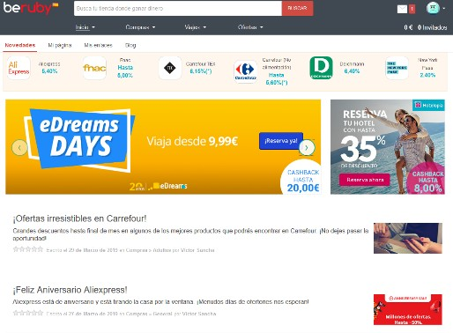
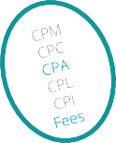

Cashback & Loyalty
Esta categoría de afiliado ofrece incentivos a sus usuarios por cada compra realizada. Este incentivo se puede realizar en forma de puntos, regalos, dinero…
Funcionamiento
El afiliado promociona la marca del anunciante dentro de su site
Beruby
El usuario podrá acumular puntos/dinero cada vez que realice una compra, los cuales podrá acumular y canjear cuando lo desee
El usuario es informado de la recompensa que obtendrá por cada compra y se asigna la recompensa en su área de usuario
Inspiring Benefits

Slide 11
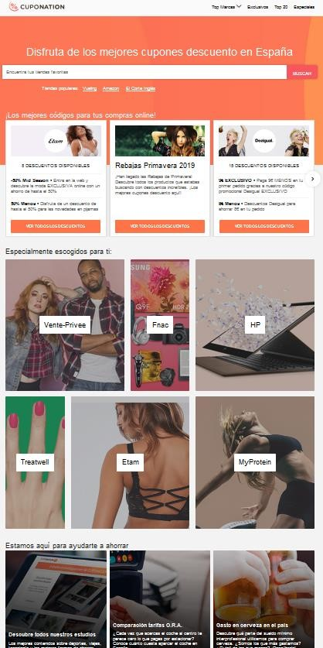
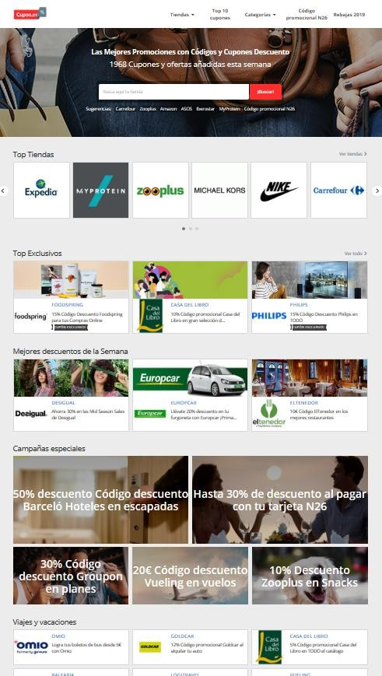

Códigos descuento
Los voucher codes (o cupones de descuento) son códigos promocionales proporcionados por los anunciantes con los cuales los usuarios pueden obtener un descuento sobre el valor total del producto a comprar, ya sea un valor fijo o porcentual, insertándolo desde el carro de compra en la tienda online del anunciante
Funcionamiento
El afiliado incluye los cupones Descuento disponibles en su página web
El usuario busca el Descuento y a continuación se dirige a la página del cliente para canjearlo
WhiteLabels: Muchos afiliados Top cuentan con páginas de cupones Descuento en grandes grupos editoriales
Global Savings Group
Savings United

Slide 12
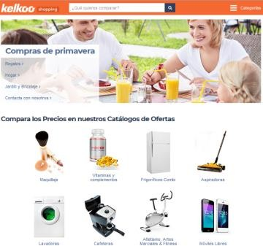
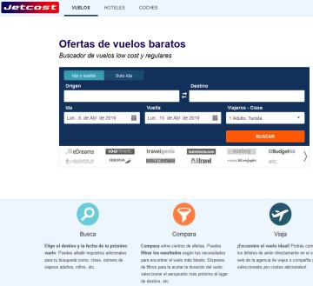
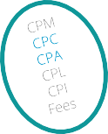
Comparadores/Metasearch
Los comparadores permiten a los consumidores buscar un producto específico y comparar su precio en varias tiendas online a la vez
Los Metasearch permiten comparar a tiempo real los precios de
los vuelos, habitaciones de hotel…
Funcionamiento
Con el XML-Product feed, el afiliado puede descargarse los catálogos de productos de nuestros clients
Kelkoo
Jetcost
El afiliado utiliza la API para tener acceso a los precios actualizados a tiempo real de todos los productos relacionados de travel

Slide 13


Google Shopping y CSS
¿Qué es un CSS?
Un servicio de comparación de compras o CSS es un sitio web que recopila ofertas de productos y envía a los usuarios interesados al sitio web del anunciante para realizar una compra.
Google Shopping
Actualmente los CSS tienen la posibilidad de trabajar y promocionar los productos de sus anunciantes a través de los servicios Google Shopping.

Slide 14
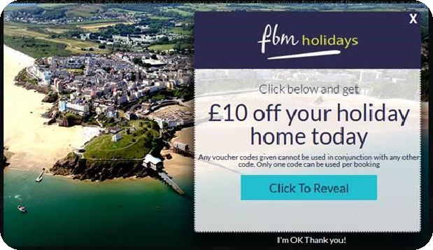


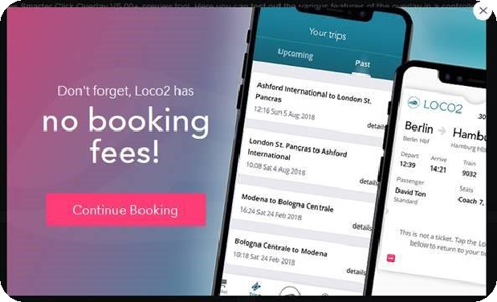
Third Party Techno - Basket recovery
Esta categoría de afiliado cuenta con una tecnología propia que permite a nuestros clientes aumentar las ventas dentro de su propio site
Funcionamiento
Objetivo principal: Conseguir que el usuario finalice su compra dentro de la web
El usuario recibe un aviso o incentivo para evitar que se
marche dejando la cesta de la compra sin procesar
Email remarketing: Enviamos la cesta de la compra a su dirección de email
Posibilidad de hacer crecer la cesta media a través de productos complementarios

Slide 15

Generación de Leads (Registros)
Generar tráfico cualificado a tu site.
Generar tu propia base de datos formada por usuarios potenciales, que a posteriori podrás tratar y optimizar en busca del beneficio de tu marca, como por ejemplo enviándoles promociones personalizadas, descuentos u ofertas.
Crear de forma paralela los cimientos para generar tu propia comunidad en torno a tu marca, fidelizando a estos clientes potenciales.
Generar ventas. Para ello podrás utilizar la estrategia que creas apropiada para que esos contactos cualificados pasen en el algún momento al siguiente escalón del embudo de conversión.

Slide 16
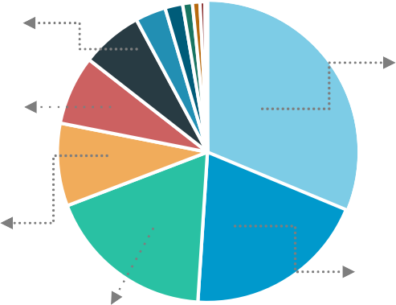
Caso de éxito
Empresa de electrónica| Programa lanzado en 2016
Objetivo:
– Incrementar el número de ventas y la diversificación de canales
Verticales (7%)
Cupones (31%)
Bloggers (7%)
Resultados 2021:
– 6,2 millones de visitantes únicos generado por 303 afiliados activos
Network (9%)
Cashback / Loyalty (20%)
– Ventas: 134.000 generadas por 224 afiliados
(24% afiliados nuevos en 2021)
Comparadores (18%)
– Crecimiento OV 2021 vs 2020: +26%

Slide 17
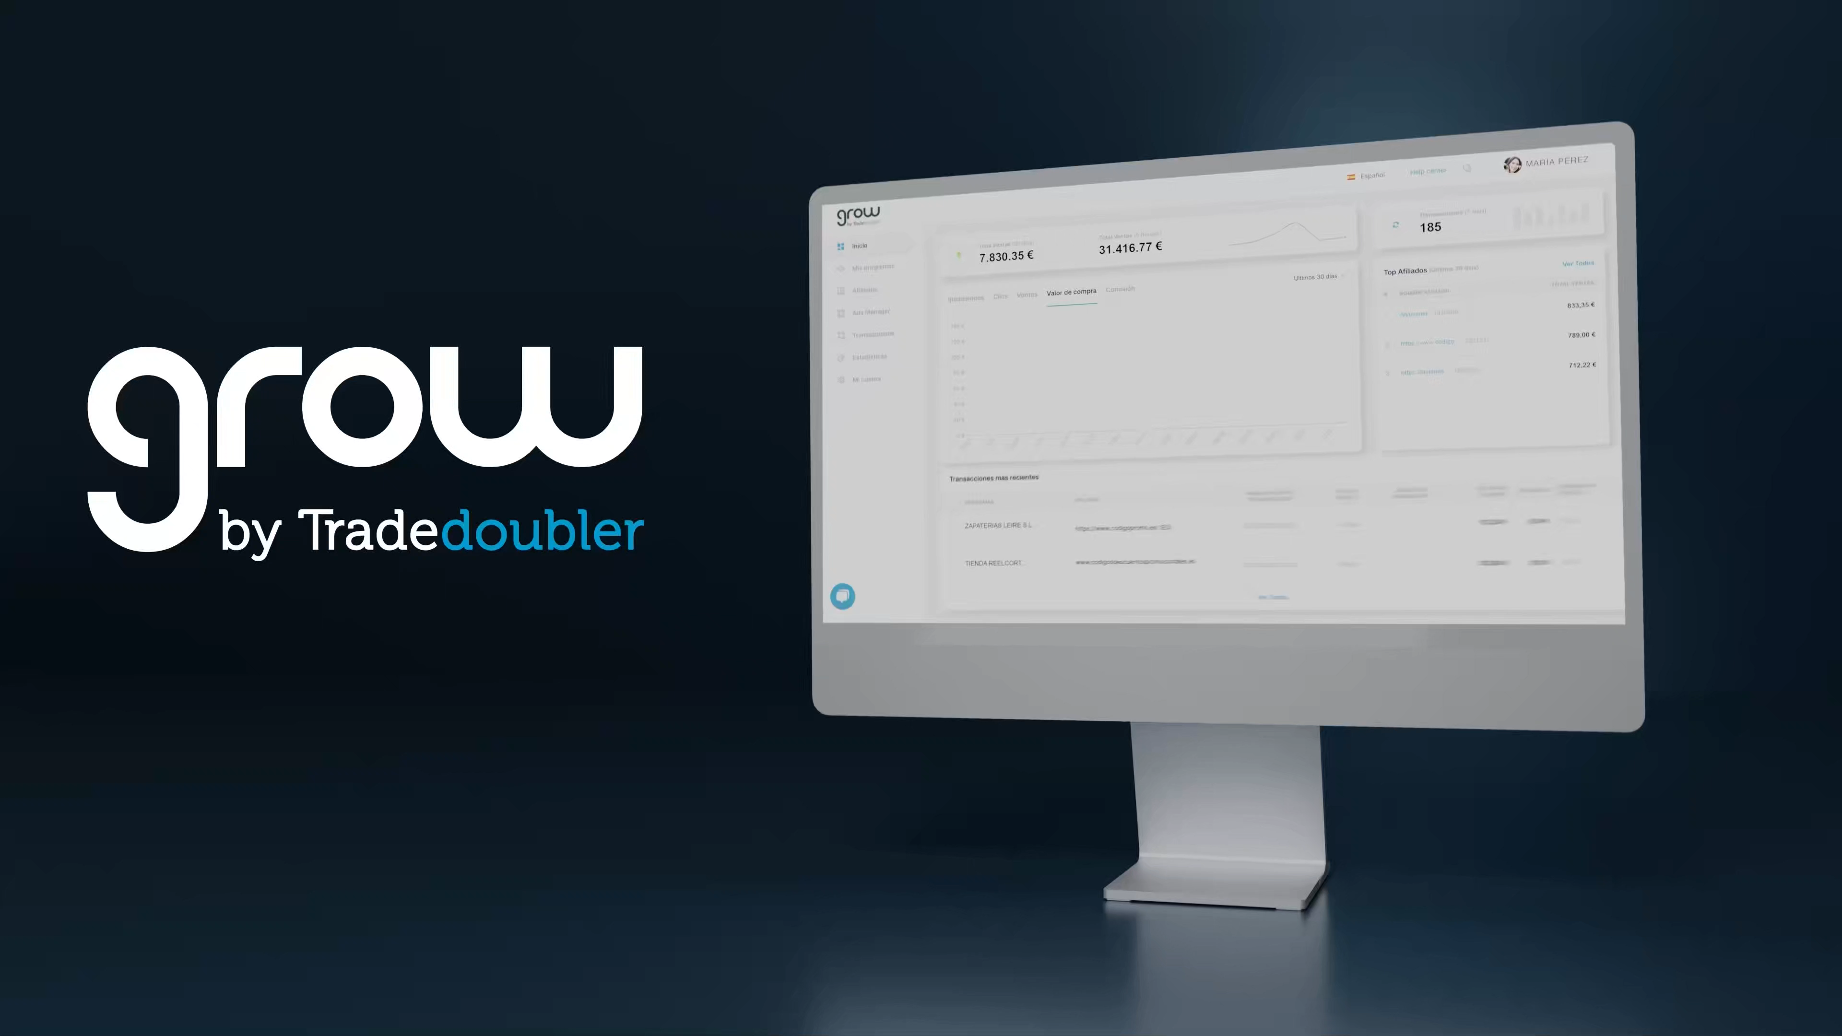
GROW by Tradedoubler
Democratizando el acceso de las pymes a la estrategia de Marketing de Afiliación

Slide 18







Top tiendas
España
España, Portugal.
Alemania, Austria, Dinamarca, España, USA, Finlandia, Francia, Italia, Noruega, Polonia, Reino Unido, Suecia, Suiza. ​
España, Francia, Reino Unido, Paises Bajos.

Slide 19
Inversión 4 meses
Tu tiempo + 150€ + comisiones
1º MES | 2º MES | 3º MES | 4º MES
GRATIS + COMISIÓN DE AFILIADOS/GROW | 49,99 € + COMISIÓN AFILIADO/GROW | 49,99 € + COMISIÓN AFILIADO/GROW | 30 DÍAS CIERRE: 49,99 € + COMISIÓN AFILIADO/GROW
1º SEMANA: | OPTIMIZAR PROGRAMA | OPTIMIZAR PROGRAMA | AFILIADOS DECIDEN CUANDO REVERTIR CONFIGURACIONES
CREACIÓN DE CUENTA | ACTUALIZAR CREATIVIDADES | ACTUALIZAR CREATIVIDADES
CREACIÓN DE PROGRAMA | INTERACTUAR CON AFILIADOS | INTERACTUAR CON AFILIADOS
VALIDACIÓN DE PROGRAMA | ENVIAR OFERTAS ESPECIALES A GROW | ENVIAR OFERTAS ESPECIALES A GROW
CONOCER LA PLATAFORMA | REVISAR TRANSACCIONES -APROBAR O DENEGAR - | REVISAR TRANSACCIONES -APROBAR O DENEGAR -
OPTIMIZAR PROGRAMA | REVISAR "GUÍA DE USUARIO" | CIERRE DE PROGRAMA (30 DÍAS DE PRE AVISO)
(BANNERS, CUPONES, FEED)
REVISAR INFORMACIÓN DE FACTURACIÓN
(NOMBRE DE EMPRESA Y VAT)
LLAMADA GRATUITA CON GROW 30 MINUTOS
2º SEMANA:
REVISAR "GUÍA DE USUARIO"

Slide 20

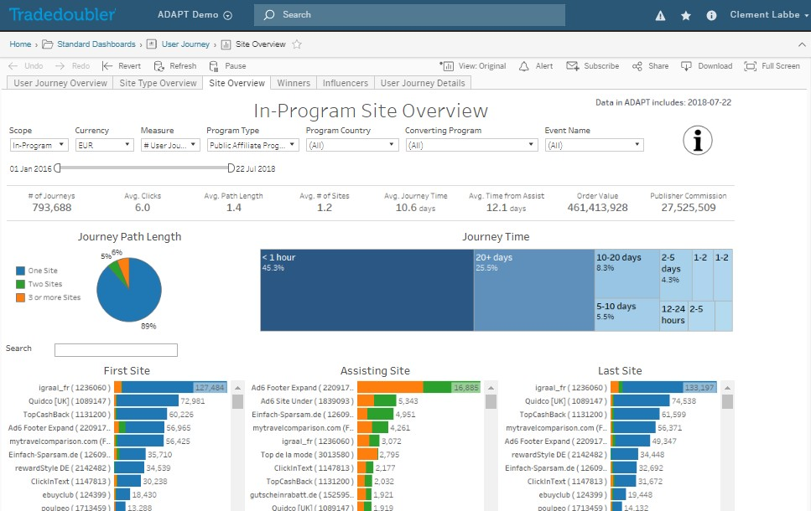


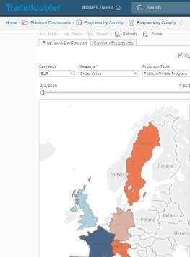
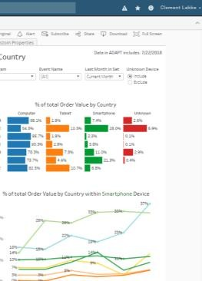
La importancia de los datos

Slide 21
¡Gracias!
Ariadna Martínez – GROW Manager
Soraya García Merino – Country Manager Iberia & Latam
https://www.linkedin.com/in/acjmr/
https://www.linkedin.com/in/sorayagarciamerino/
www.tradedoubler.com

